Slide 1
«звук и буква Л»

Slide 2
Повторите за мной стишок и узнаете, с каким звуком вы будете знакомиться на занятии

Slide 3
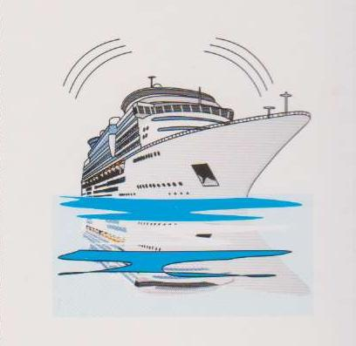
Сегодня мы знакомимся со звуком большого корабля. Давайте послушаем, как гудит корабль, когда приближается к порту: [Л_Л_Л]. Звук громкий, звонкий.
Л_Л_Л

Slide 4
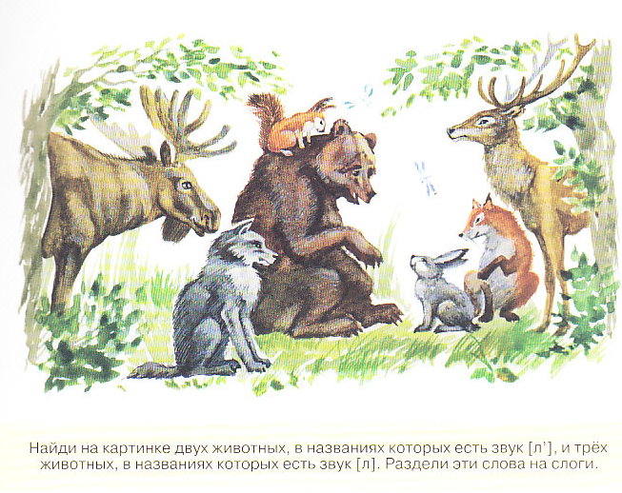

Slide 5
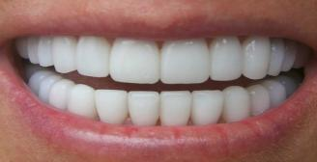
Характеристика звука [Л]

Slide 6
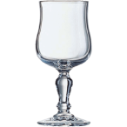
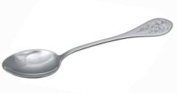
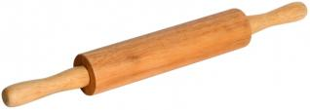
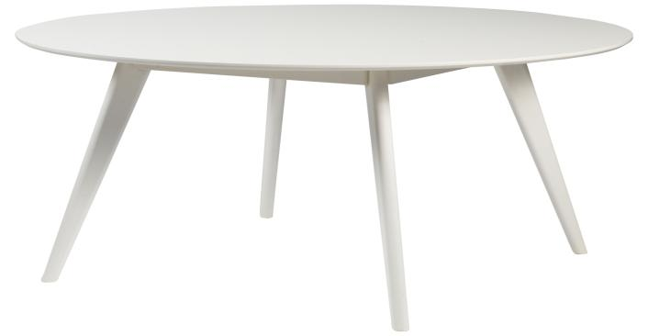
Где спрятался звук [Л_Л_Л] Ложка скаЛка, бокаЛ, , звук [Л_Л_Л] «Гуделка»? Назови одним словом (посуда)

Slide 7
Развитие фонематических процессов
Вставь звук л в середину слова и назови новое слово.
Кок- (клок) , пот - ..., сон - ..., куб - ..., сова - ..., глаз - ...
Жи-лы (лы-жи), ла-ма..., ка-пал..., ска-ла...
Мёд - лёд, вес - ..., тюк - ..., пень - ...,
печь - ..., песок - ..., вещь - ...
Раздели слово на слоги и поменяй их местами. Получи новое слово и назови его.
Замени 1 звук на [Л’]. Получи новое слово и назови его.

Slide 8
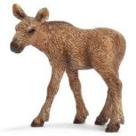
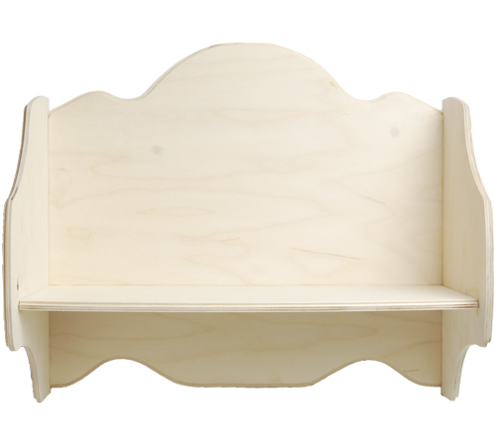
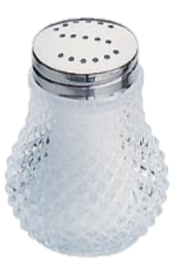
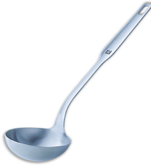
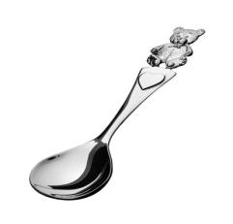
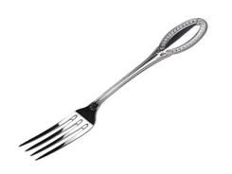
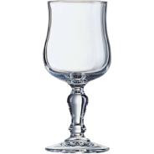
Упражнение «Расставь посуду на полки». Деление на слоги.
2
3

Slide 9
А /// // ///
С / /// //
К /// // ///
Б // /// //
У / // //
Л // / /
Развитие фонематического слуха
Я простучу ритм, а ты найди букву из разрезной кассы и выложи её. Собери слово и назови его. Выложи звуковой анализ слова.
(Скалка, каблук, лук, .лак, ласка, скала, булка, клуб, бука)

Slide 10
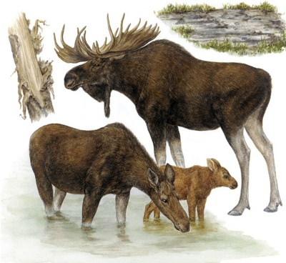
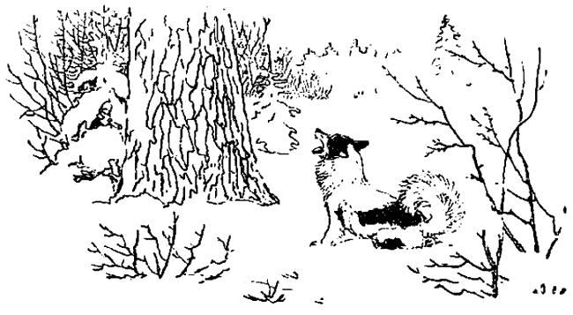
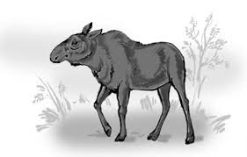
«Посчитай звуки». Игры с пальчиками
Лоси идут к болоту – 2 пальчика;
Над болотом облака – 2 пальчика;
Лосиха лакала воду – 3 пальчика;
Лайка лаяла на лося – 4 пальчика.

Slide 11
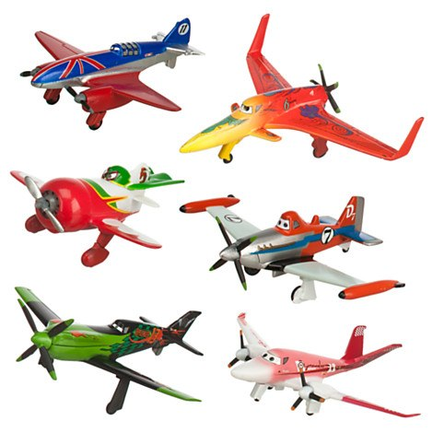
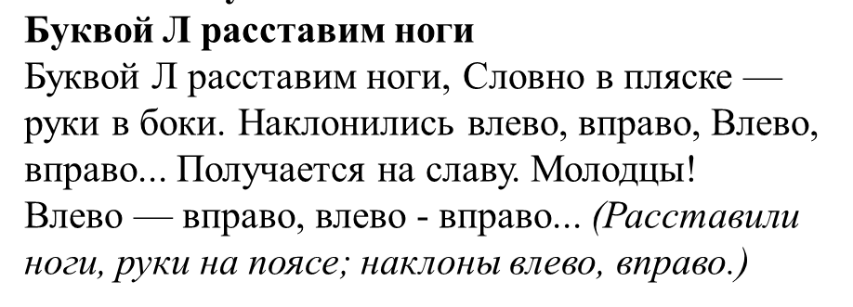
Физкультминутка. Самолеты загудели, (Вращение перед грудью согнутыми в локтях руками.) Самолеты полетели, (Руки в стороны, поочередные наклоны в стороны.) На полянку тихо сели, (Присесть, руки к коленям.) Да и снова полетели.

Slide 12
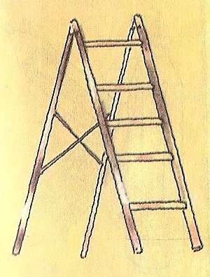
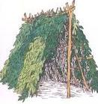
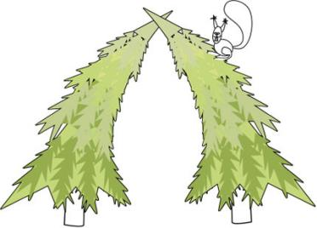
Знакомство с буквой Л.
Рассматривание демонстрационной карточки,
отыскивание буквы Л в разрезной азбуке.
На стремянку Л похожа
И на крышу дома тоже.
Лесом Лёгкий Лист ЛетеЛ,
Приземляться не хотеЛ.

Slide 13
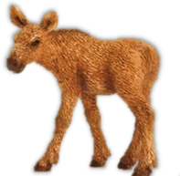
Помоги лосенку найти букву Л

Slide 14
Чтение слогов
ЛА
ЛО
ЛУ
ЛЕ
ЛЁ
АЛ
ОЛ
УЛ
ЕЛ
ЁЛ

Slide 15
Чтение. Преобразование слов. -Как образовалось новое слово?
полка - палка – галка – балка - булка
полка - палка – галка – балка - булка

Slide 16
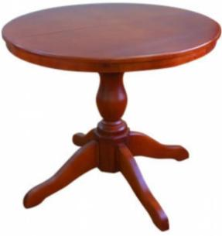
Звуковой анализ слов. Чем отличаются и чем похожи слова?
С
Т
О
Л
С
Т
У
Л
Notes:
Пол+ан. слова

Slide 17
Упражнения с разрезной азбукой. Индивидуальная работа.
Выкладывание из букв
а) буквы Л;
б) слогов: ал, ол, ул, ыл, ил, ла, ло, лу, лы;
в) слов: белка, волк, слон, слоны. (звукобуквенный анализ этих слов).

Slide 18
Упражнение в преобразовании настоящего времени глаголов в прошедшее:
Лосиха хочет пить. Лосиха хотела пить.
Лосиха пьёт воду из болота. Лосиха пила воду из болота.
Лосиха ходит около болота. Лосиха ходила около болота.
Лось и лосенок ждут лосиху. Лось и лосенок ждали лосиху.

Slide 19
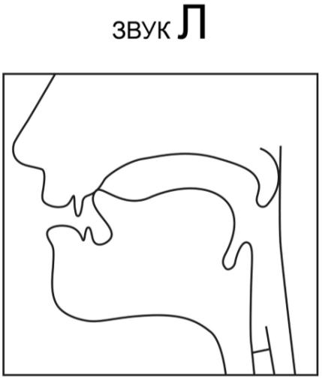
Итог занятия.
- какой звук повторяли?
- какую букву выучили?
- дайте характеристику этому звуку?
Характеристика и артикуляция звука Л. – СОГЛАСНЫЙ, ЗВОНКИЙ, не всегда твердый, может быть мягким. Как произносится звук Л? Дети по профилю называют положение органов артикуляции.
Л

